Slide 1
مَركَزُ التَّربِيَّةِ الدّينِيَّة رُهبانِيَّةُ القَلبَين الأقدَسَين
يُقَدِّمُ كِتابَ الأساسيَّ الثّاني

Slide 3
اللِّقاءُ السّادِس
الضَّمير: إِختِيارُ الخَير

Slide 5
سَلام المَسيح أَصدِقائي...
اليَوم رَح نِحكي عَن نور الله المَوجود بِكِلّ واحَد فينا ويَلي إسمو الضَّمير
رَكْزوا مْنِيح
وسْمَعوني بِهُدوء...

Slide 6
شُو رَح نَعمِل اليَوم؟
- نِشرَح كيف بيساعِدْنا ضَميرنا تَ نِسمَع اللَّه ونِحكي مَعو ونِختار الخَير ونِتْجَنّب الشّرَّ.
- نِتنَبَّه إِنّو لَمّا نطيع ضَميرْنا منِفرَح كتير ومِنفَرّح يلّي حْوالَينا.

Slide 7
خَلّونا هلّق نحِط نَفسنا بِحضور الله
ونِستَدعي الرّوح القُدُس

Slide 8
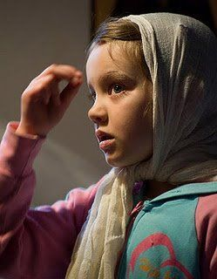
يا رَبّ إمنَحْنا نِعمَةَ حُضوركَ بَينَنا وَساعِدنا حتّى نَعيشَ كَأبناءِ النّور

Slide 9
يَلّا يا زغار،
جَربوا تذكّروا..
عن شو حكينا بِالمَرّة الماضيّة؟

Slide 10
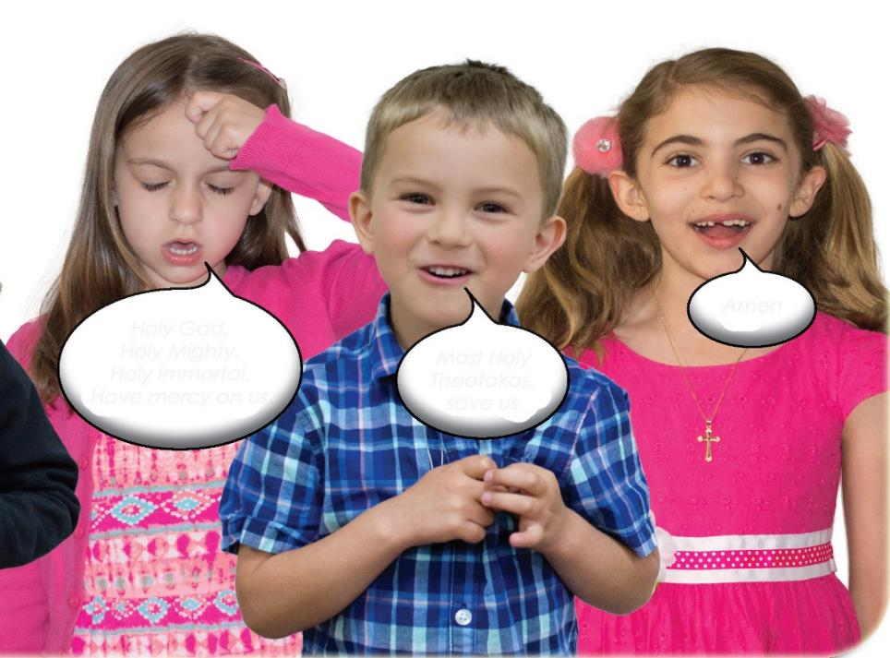
إنّو الشّيطان أغوَى الإنسان
وحَس حالو ضايِع
فانقَطع عَن حُبّ الله

Slide 11
إِنتو بِتقولو إِنّو رَح يضلّ هيك؟ ورَح يختِفي نور الله مِن قَلبو تَمامًا؟

Slide 12
تَعوا تَ نْحَضّر قلوبْنا تَنِسمَع كِلْمِة اللَّه ونِكتِشِف الجَواب

Slide 13
وجَعَل الله عيونو عَ قْلوبُن تَ يبَيِّنلُن عَظمِة أَعمالو» (سي 17/8)

Slide 14
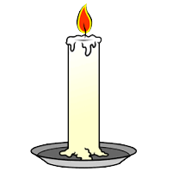
وبَعْدُو نُور اللَّه عَمْ بيْضَوِّي عَ قْلُوب النِّاس بَسْ الانْسِان ما بِيْشُوف هَالنُّور إلاّ بِصُعُوبِة.
بِسَبَب الخَطِيِّة دَخَلِت العَتْمِة بالانْسِان وما عاد النُّور يْضَوِّي مِتل قَبِل

Slide 15
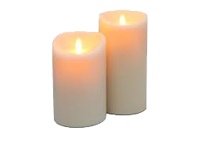
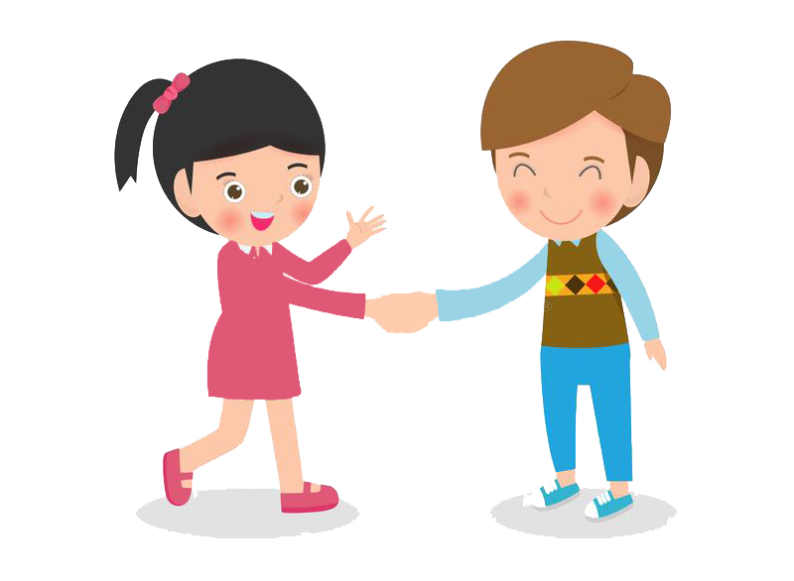
بَس النُّور بَعْدُو عَمْ بِيْشِعْ جُوِّات قَلب الانْسِان، هَيْدَا يَلْلِي نِحْنَا بِنْسمِّيه الضَّمِير.

Slide 16
بِلْتِقِي بِاللَّه بِضَمِيرِي،
وبِالصَّمت بِسْمَعْ شو بِيْقِلْلِي.
بيقلْلِي:
حِبّ مِتِلْ ما أنا بْحِبّ،
عْمُول الخَير مِشْ الشّرْ.

Slide 17
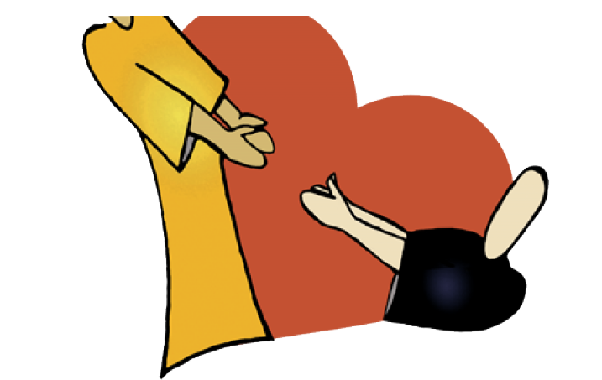
كلّ واحَدْ بيِقْدِرْ يلاقِيْ
نُور اللَّه بِ ضَمِيرُو وبْيَعْرِفْ إذا عِمِلْ مْنِيح أو لأ، إذا عِمِلْ خَير أو شَرّ.

Slide 18
بس الأمر مِشْ سَهِل
إنّو نَعْرِفْ شو المْنِيح
وشُو يَلْلِي مِشْ مْنِيح.
اذا اخْتَرْنَا مِتل ما اللَّه بيْرِيدْ
انُّو نِخْتَار أم لا!

Slide 19
وهَلَّق رَح خَبِّركُن قِصَص زْغِيْرِة وإسأَلكُن سُؤال بَعد كِلّ قِصّة... فَكروا فيه منيح وعْرَفوا اختاروا!

Slide 20
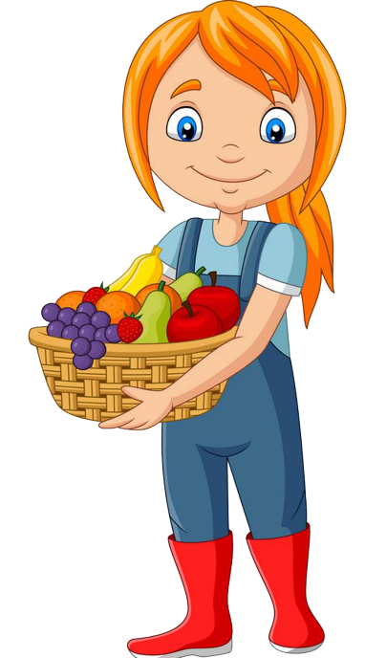
1
قالِتْلِي الماما
خِدي هَالسَلِّة الفْواكِه لَ سِتِّك، لأنّا مَرِيضَة بالفَرْشِة. وفِيكي تِاخدْي وِحْدِه.

Slide 21
وبالسَّلِّة في تِفِّاح بِيْشَهِّي وليمون رِيحْتُو طَيْبِة
شو بَعْمِلْ؟ بِاخُدْ تِفّاحَه أَو لَيمونة؟

Slide 22
مناخُذ فَترَة صَمت تَ نفَكِّر بِهَالسُّؤال

Slide 23
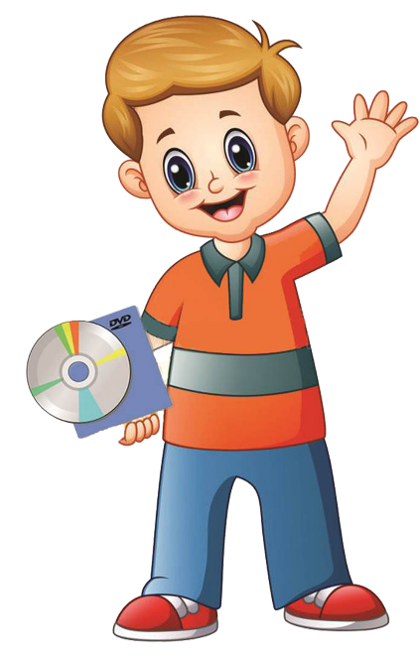
2
عَ عيد ميلادي
هِدْيُونِي DVD لَرسُوم مُتَحرِّكِه بْحِبَّا كْتِير، شْوَيْ نَادِتْنِي إمّي وقَالِتْ: أنا مَشْغُولِه كْتِيْر ساعِدْنِي وحِطّ المِايْدِه.
شُو بَعْمِلْ؟

Slide 24
مناخُد فَترة صَمت تَ نفَكِّر بِهَالسُّؤال

Slide 25
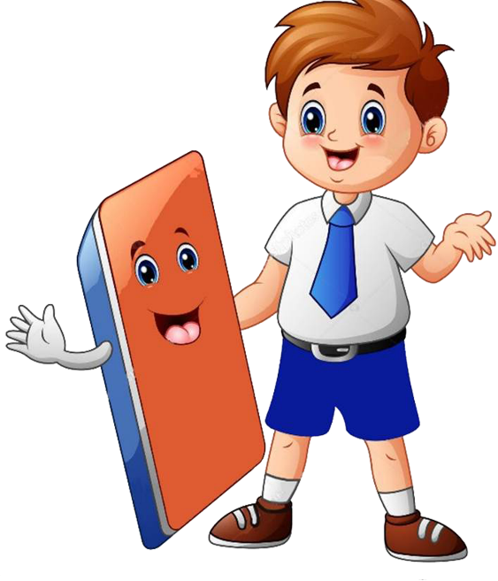
3
المحّاية
رفيقِي عِنْدُو مِحِّايِه حِلْوِه، يا رَيْت عِنْدِي مِتْلا!
تَرَكَا عَ الطَّاوْلِه، فِيّي آخِدَا وما حَدَا رَحْ بِيْشُوفْنِي.
شُو بَعْمِلْ؟

Slide 26
مناخُد فَترة صَمت تَ نفَكِّر بِهَالسُّؤال

Slide 27
بَعد مَا سْمِعْنَا هَلْ القِصَص التلاتِه، شُو عْمِلْنا؟

Slide 28
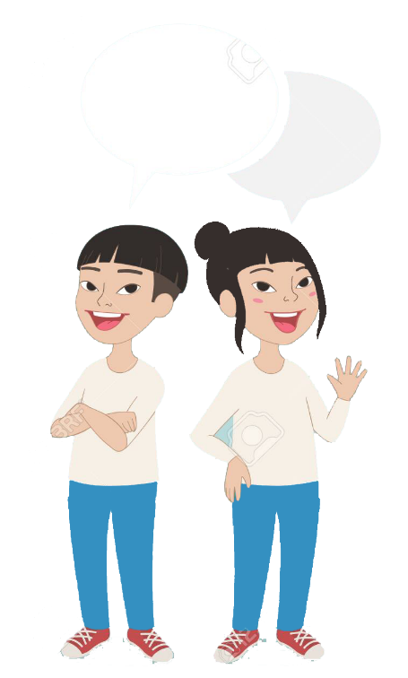
بِصَمت فَكَّرْنَا بِعَقِلْنا

Slide 29
شِفْنَا شُو المْنِيح كْتِير، والمْنِيحْ ويَلْلِي مِشْ منِيحْ ويَلْلِي مِتِلْ بَعْضُو
لا مْنِيحْ ولا مِشْ مْنِيحْ

Slide 30
اخْتَرْنا شُو لازِمْ نَعْمِلْ
وعْمِلْنَا يَلْلِي اخْتَرْنِاه

Slide 31
كِلّ وَاحَدْ اخْتَارْ حَسَبْ ضَمِيرُو. وهَلَّقْ فِيكُنْ تقُولُولِي شُو اخْتَرْتُو.

Slide 32
تِفّاحه أَو ليمونة؟
ما بْتِفْرُق!

Slide 33
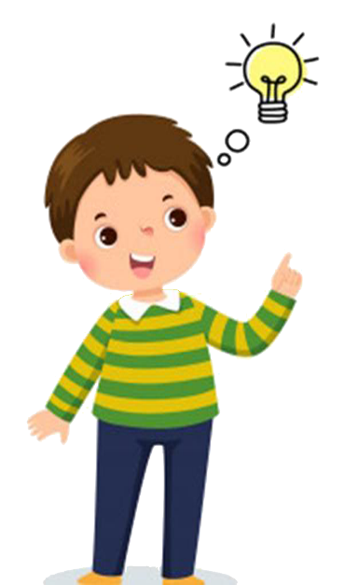
بِبْقَى اتْفَرَّجْ عَ الفيلم؟ أنَا مَبْسُوطْ بَسْ إمّي بْتِزْعَلْ. بَسْ لَوْ سِاعَدِتْ إمّي، أنا بِفْرَحْ لأنّي فَرَّحْتَا وكِبرْ فيِّي الحُبّ لَغَيري.

Slide 34
اذا اخَدِتْ مِحِّايِة رفِيقِي، يِمْكِنْ إنْبِسِطْ لأنّو صارِتْ لَ إلي، بَسْ مِشْ رَحْ بْكُونْ مِرْتِاحْ، لأنّو يَلْلِي عْمِلْتُو مِشْ مْنِيحْ لأنّو أخَذِتْ شِي مِشْ إلي

Slide 35
وأنا بِالحَقِيقَة مِشْ مَبْسُوطْ. رفِيقِي رَحْ بيفَتِّشْ عَ مِحِّايْتُو وجَوّ الصَّفّ رَحْ بْيِتْغَيَّر.ْ بَسْ إذا ما أخَدْتّا، رَحْ بِكْبَر بالحُبّ ورَحْ بْكُونْ مَبْسُوطْ

Slide 36
كِلّ خَيَارْ مِخْتِلِفْ عن التِّانِي.
في خَيارَاتْ بِتْفَرِّحْنِي وخَيَارَات مَا بِتْفَرِّحْنِي.

Slide 37
كيف بَدّي اختار دايمًا يَلّلي بيفَرِّحني؟
من مين باخد النَّصيحَة تَ ما إِغلَط؟

Slide 38
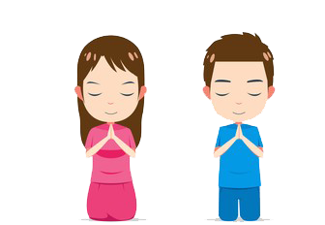
ت َكُون دِايمًا مَبْسُوطْ وفِرْحَان أَهَمّ شِي إنّي أُطْلُبْ المُساعَدِه من اللَّه،
تَ يْضَوِّيْ بِ نُورُو عَ عَقْلِي وقَلْبِي

Slide 39
هَيك بِخْتَارْ الشِّي المْنِيحْ، بِخْتَارْ الحَيِاة وِلْحَقّ.
وهَيْدَا هُوِّي َسبَب الفَرَح.
قَّديش مْنِفْرَحْ لمّا اللَّه بْيِسْكُنْ فينا
ولمّا بِيْضَوِّيْ نُورُو عَ ضَمِيرْنَا

Slide 40
وهَلّق خَلّينا كِلْنا سَوا نقِلّو لَلرّبّ
«لِيُضئ نورُك في أعماقِ ضميري!»

Slide 41
مِن بَعد ما سمِعنا المُحادثة، رَح إِسألكُن كم سُؤال

Slide 42
شو منْسَمّي نور اللّه المَوجود بِقَلب الإِنسان؟

Slide 43
الضَّمير

Slide 44
شو بيوَشوِشْني الضّمير في الصّمت؟

Slide 45
حبْ،
وعْمول الخَيرِ
مش الشر

Slide 46
بشُو لازم إستَعِين حتّى كون سَعِيد وفرَّح يلّي حواليِّي؟

Slide 47
بِنور الله يَعني بِضَميري

Slide 48
وهَلَّق جَرْبوا يا شاطرين عمِلوا هَالنَّشاطات!

Slide 50
الإنسان
النّور
الخَطيئَة
الضّمير
التّمييز

Slide 51
أَقرأُ الكَلِمات في السّلايد القادِم. ثُمّ: - أَرسُمُ عَلى وَرَقَةٍ عَمودَين. - أَكتُبُ في الأوّلِ بِاللّونِ الأصفَرِ الكَلِمات الّتي تُعَبّرُ عَن إِصغائي إلى ضَميري والّتي تُفَرِّحُني وَتُفَرّحُ غَيري - وَأكتُبُ في الثاني بِاللّونِ الأَحمرِ الكَلمات الّتي تُطفىء نورَ الله فيّ

Slide 53
الكَلِماتُ الّتي تُطفئُ نورَ الله | الكَلِمات المُعَبّرة عن الضَّمير
كراهيّة غَضَب | فَرح مُساعدة
حِقد إنتقام | تَعاون زِيارَة
غيرَة قَتل | مُسامَحَة إِصغاء
تكسير صُراخ | تَضحيّة صَلاة
نَميمَة سَرِقَة | إحترام حبّ
عُنف | سَلام إِهتِمام
 | إيمان

Slide 55
وهَلَّق بَدّي ياكُن تقولوا هَالجُمَل وَرايي لَ حتّى تِنحِفِر بِقْلوبكُن

Slide 57
وهَالأُسبوع، رَح إِطلُب مِنكُن تَعملو هالقَصد وتِقروا مع أَهلكُن
كِلمِة الله

Slide 59
ومنِختُم لِقاءْنا اليَوم بِهالصَّلاة وبهالتَّرنيمِة

Slide 62
باي باي، منلتِقي بِالأُسبوع القادِم

